Slide 1
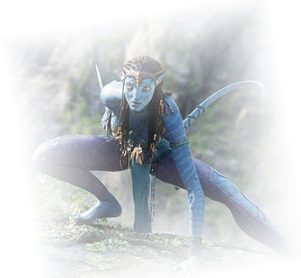

Criação de imagens e vídeos 3D com OpenCV
Matheus Ricardo Uihara Zingarelli (zinga@icmc.usp.br)

Slide 2
Apresentação
Conhecimento Técnico
C / C++
Básico
printf()
struct
loop
Argumentos de linha de comando
Funções
Ponteiros

Slide 3
Apresentação
Verificar instalação
OpenCV 2.1 + CodeBlocks

Slide 4
Apresentação
Verificar instalação
OpenCV 2.1 + CodeBlocks
www.icmc.usp.br/~zinga/SemComp
Baixar: “Código Demo”

Slide 5
Página de desambiguação
O que esperam aprender?

Slide 6

Página de desambiguação
O que esperam aprender?

Slide 7
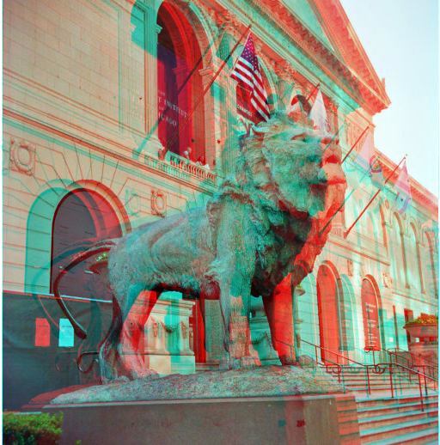
Página de desambiguação
O que esperam aprender?

Slide 8
Página de desambiguação
O que esperam aprender?
?

Slide 9
Página de desambiguação
O que esperam aprender?

Slide 10
Página de desambiguação
O que esperam aprender?
Animação 3D
3D estereoscópico

Slide 11
3D estereoscópico
Nem todos conseguem visualizar...

Slide 12
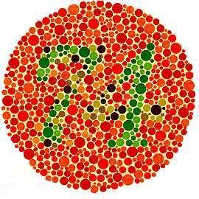
3D estereoscópico
Nem todos conseguem visualizar...

Slide 13
Agenda
OpenCV 101
Imagens: funções básicas
Fundamentos 3D estereoscópico
Criação de imagem anáglifa
Vídeos: funções básicas
Criação de vídeo anáglifo
Material de referência

Slide 14

OpenCV 101
Começando…

Slide 15
OpenCV
Material baseado no Livro de Bradski & Kaehler
http://www.amazon.com/Learning-OpenCV-Computer-Vision-Library/dp/0596516134

Slide 16
OpenCV
O que é?
Para que serve?
Quem utiliza?
Como programo?

Slide 17
OpenCV
O que é?
“OpenCV (Open Source Computer Vision) is a library of programming functions for real time computer vision.” (OpenCV Wiki)
Para que serve?
Quem utiliza?
Como programo?

Slide 18
OpenCV – O que é?
Milhares de algoritmos otimizados visando eficiência
Rapidez na criação de aplicações de visão computacional → reuso
Origem nos laboratórios da Intel
Open Source sob a licença BSD

Slide 19
OpenCV
O que é?
Para que serve?
Muita coisa
Processamento de imagens, calibração de câmeras, monitoramento, rastreamento, reconhecimento facial/gestos, análise de imagens médicas, segmentação, Kinect, ...
Quem utiliza?
Como programo?

Slide 20
OpenCV
O que é?
Para que serve?
Muita coisa
Processamento de imagens, calibração de câmeras, monitoramento, rastreamento, reconhecimento facial/gestos, análise de imagens médicas, segmentação, Kinect, ...
Quem utiliza?
Como programo?
Objeto de interesse para o minicurso

Slide 21
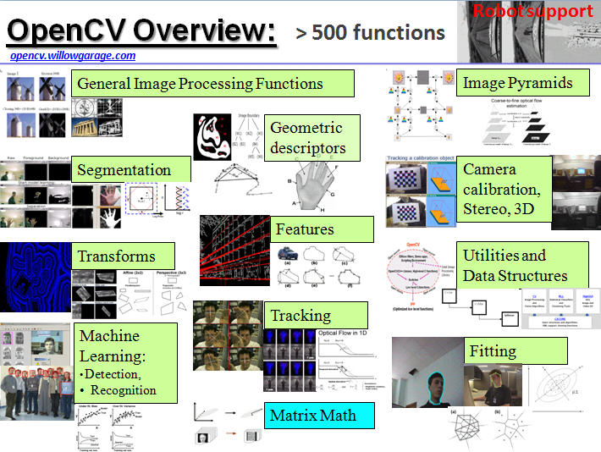
OpenCV – Para que serve?
Algumas funções do OpenCV (OpenCV - Wiki)

Slide 22
OpenCV
O que é?
Para que serve?
Quem utiliza?
Muitas empresas
Google, Yahoo, Microsoft, Intel, IBM, Sony, Honda, Toyota, Applied Minds, VideoSurf, Zeitera,…
Governos
Green Dam da China
“The purported intent of the Green Dam software is to filter harmful online text and image content in order to prevent the effects of this information on youth and promote a healthy and harmonious Internet environment”
(OpenNet Bulletin)
Como programo?

Slide 23
OpenCV
O que é?
Para que serve?
Quem utiliza?
Como programo?
C, C++, Python
Em desenvolvimento: Java, Ruby, Matlab e outros times paralelos
Windows, Linux, Android, Mac

Slide 24
OpenCV – Como Programo?
Download do OpenCV
http://sourceforge.net/projects/opencvlibrary
Wiki
Guias para compilar/instalar
http://opencv.willowgarage.com/wiki/FullOpenCVWiki
Documentação
Referência para funções
http://opencv.itseez.com/
Livros
Instalação para o minicurso
OpenCV 2.1
Codeblocks 10.05
Tutorial http://xcodelovers.wordpress.com/2011/02/03/tutorial-integrating-codeblocks-and-opencv-2-1-0/

Slide 25

Checkpoint
Dúvidas até aqui?

Slide 26
Imagens: funções básicas
Mão na massa

Slide 27
Operações
Abrir imagem
Ler imagem
Processamento
Criar imagem

Slide 28
HighGUI
Toolkit para funções de user interface
Estrutura para trabalhar com imagens e vídeos
Criação de janelas, sliders, botões
Tratamento de eventos de mouse, teclado
include “highgui.h”

Slide 29
cvLoadImage()
Função para abrir imagens em disco
Aloca memória e armazena a imagem em uma estrutura apropriada
BMP, DIB, JPEG, JPE, PNG, PBM, PGM, PPM, SR, RAS e TIFF → não suporta gif!
IplImage* cvLoadImage(
const char* filename,
int iscolor = CV_LOAD_IMAGE_COLOR
);
Nome do arquivo com extensão
CV_LOAD_IMAGE_COLOR = colorida
CV_LOAD_IMAGE_GRAYSCALE = tons de cinza
Notes:
Atalhos: colocar 1 no segundo argumento para imagens coloridas e 2 para tons de cinza

Slide 30
cvNamedWindow()
Cria janela para mostrar imagens
int cvNamedWindow(
const char* name,
int flags = CV_WINDOW_AUTOSIZE
);
Nome da janela. Usado como handler para operações na janela
CV_WINDOW_AUTOSIZE = janela do tamanho da imagem
0 = permite que usuário redefina o tamanho da janela

Slide 31
cvShowImage()
Ligação entre a imagem e a janela
void cvShowImage(
const char* name,
const CvArr* image
);
Handler da janela
Nome da variável que aponta para a imagem carregada em cvLoadImage()

Slide 32
cvWaitKey()
Aguarda interação do usuário com o teclado
int cvWaitKey(
int delay = 0
);
Tempo de espera em ms. Default 0 aguarda para sempre

Slide 33
Limpeza
Liberação dos ponteiros que carregaram as estruturas
void cvReleaseImage( IplImage** img );
void cvDestroyWindow( const char* name );

Slide 34
Exercício 01
Abrir uma imagem e mostrar na tela
Notes:
01.Cpp

Slide 35

Operações
Abrir imagem
Ler imagem
Processamento
Criar imagem

Slide 36
Checkpoint
Dúvidas até aqui?

Slide 37
IplImage
Estrutura para tratamento de imagens
typedef struct _IplImage {
int nSize;
int ID;
int nChannels;
int alphaChannel;
int depth;
char colorModel[4];
char channelSeq[4];
int dataOrder;
int origin;
int align;
int width;
int height;
struct _IplROI* roi;
struct _IplImage* maskROI;
void* imageId;
struct _IplTileInfo* tileInfo;
int imageSize;
char* imageData;
int widthStep;
int BorderMode[4];
int BorderConst[4];
char* imageDataOrigin;
} IplImage;

Slide 38
IplImage
Estrutura para tratamento de imagens
typedef struct _IplImage {
int nSize;
int ID;
int nChannels;
int alphaChannel;
int depth;
char colorModel[4];
char channelSeq[4];
int dataOrder;
int origin;
int align;
int width;
int height;
struct _IplROI* roi;
struct _IplImage* maskROI;
void* imageId;
struct _IplTileInfo* tileInfo;
int imageSize;
char* imageData;
int widthStep;
int BorderMode[4];
int BorderConst[4];
char* imageDataOrigin;
} IplImage;
Número de canais

Slide 39
IplImage
Estrutura para tratamento de imagens
typedef struct _IplImage {
int nSize;
int ID;
int nChannels;
int alphaChannel;
int depth;
char colorModel[4];
char channelSeq[4];
int dataOrder;
int origin;
int align;
int width;
int height;
struct _IplROI* roi;
struct _IplImage* maskROI;
void* imageId;
struct _IplTileInfo* tileInfo;
int imageSize;
char* imageData;
int widthStep;
int BorderMode[4];
int BorderConst[4];
char* imageDataOrigin;
} IplImage;
Profundidade do pixel (bits)

Slide 40
IplImage
Estrutura para tratamento de imagens
typedef struct _IplImage {
int nSize;
int ID;
int nChannels;
int alphaChannel;
int depth;
char colorModel[4];
char channelSeq[4];
int dataOrder;
int origin;
int align;
int width;
int height;
struct _IplROI* roi;
struct _IplImage* maskROI;
void* imageId;
struct _IplTileInfo* tileInfo;
int imageSize;
char* imageData;
int widthStep;
int BorderMode[4];
int BorderConst[4];
char* imageDataOrigin;
} IplImage;
Ponteiro para a primeira linha de dados da imagem

Slide 41
IplImage
Estrutura para tratamento de imagens
typedef struct _IplImage {
int nSize;
int ID;
int nChannels;
int alphaChannel;
int depth;
char colorModel[4];
char channelSeq[4];
int dataOrder;
int origin;
int align;
int width;
int height;
struct _IplROI* roi;
struct _IplImage* maskROI;
void* imageId;
struct _IplTileInfo* tileInfo;
int imageSize;
char* imageData;
int widthStep;
int BorderMode[4];
int BorderConst[4];
char* imageDataOrigin;
} IplImage;
Qtde de bytes entre pontos situados em uma mesma coluna, em linhas diferentes

Slide 42
Leitura
Apenas uma matriz
Sequência de pixels B – G – R
Início da leitura (0,0)
Notes:
Não podemos usar o width para dar a distância em bytes entre dois pixels de mesma coluna e linhas adjacentes, pois o OpenCV pode fazer algumas modificações nos bytes em cada coluna para fazer um processamento mais rápido

Slide 43
Leitura
Diferentes jeitos de se fazer a leitura de dados de uma imagem
Nosso jeito: leitura horizontal
for( int row = 0; row < img->height; row++ ){
uchar* ptr = (uchar*) ( img->imageData + row * img->widthStep );
for( int col = 0; col < img->width; col++ ) {
printf( “%d ”, ptr[3*col] ); //acessa componente azul B
printf( “%d ”, ptr[3*col+1] ); //acessa componente verde G
printf( “%d\n”, ptr[3*col+2] ); //acessa componente vermelha R
}
}

Slide 44
Exercício 02
Abrir uma imagem e imprimir dados de cor RGB na tela
Notes:
02.cpp

Slide 45
Operações
Abrir imagem
Ler imagem
Processamento
Criar imagem

Slide 46
Checkpoint
Dúvidas até aqui?

Slide 47
CV
Funções de processamento de imagens, análise de dados de imagens, reconhecimento de padrões, calibração de câmera, etc.
include “cv.h”

Slide 48
cvCvtColor()
Conversão de espaço de cores
Imagens devem possuir mesmo número de canais e tipo de dados
void cvCvtColor(
const CvArr* src,
CvArr* dst,
int code
);
CV_BGR2GRAY,
CV_BGR2HSV,
CV_BGR2YCrCb,
…

Slide 49
Exercício 03
Abrir imagem
Realizar alguma conversão na imagem
Mostrar a imagem original e a convertida em janelas diferentes
Notes:
03.cpp
Cópia do código 01.cpp, criação de uma nova janela que mostre a imagem convertida
Dependendo do tipo de conversão que for feita, dará erro por causa do número de canais existentes

Slide 50
Region Of Interest (ROI)
“Máscara”
Processamento de partes específicas de uma imagem
Região retangular
void cvSetImageROI( IplImage* image, CvRect rect );
void cvResetImageROI( IplImage* image );
CvRect cvRect(
int x,
int y,
int width,
int height
);

Slide 51
Exercício 04
Abrir imagem
Cortá-la ao meio (verticalmente)
Exibir cada metade em uma janela diferente
Notes:
04.cpp

Slide 52
Outros tipos de processamento
Suavização
Realce
Redimensionamento
… (ver Cap. 5 Bradski & Kaehler)
Notes:
04.cpp

Slide 53
Operações
Abrir imagem
Ler imagem
Processamento
Criar imagem

Slide 54
Checkpoint
Dúvidas até aqui?

Slide 55
cvCreateImage()
Criação de um container para uma nova imagem
IplImage* cvCreateImage(
CvSize size,
int depth,
int channels
);
CvSize cvGetSize(
const CvArr* arr
);
CvSize cvSize(
int width,
int height
);

Slide 56
cvCreateImage()
Criação de um container para uma nova imagem
IplImage* cvCreateImage(
CvSize size,
int depth,
int channels
);
IPL_DEPTH_8U
IPL_DEPTH_8S
IPL_DEPTH_16U
IPL_DEPTH_16S
IPL_DEPTH_32S
IPL_DEPTH_32F
IPL_DEPTH_64F

Slide 57
cvCreateImage()
Criação de um container para uma nova imagem
IplImage* cvCreateImage(
CvSize size,
int depth,
int channels
);
Ou simplesmente copie de outra imagem.
img->depth

Slide 58
cvCreateImage()
Criação de um container para uma nova imagem
IplImage* cvCreateImage(
CvSize size,
int depth,
int channels
);
O mesmo vale para o número de canais.
img->nChannels

Slide 59
cvSaveImage()
Cria arquivo em disco
int cvSaveImage(
const char* filename,
const CvArr* image
);
1 – Sucesso
2 – Erro
Com a extensão no final!

Slide 60
Exercício 05
Abrir imagem img1
Criar uma nova imagem img2
Mesmo tamanho
Apenas 1 canal
Mesma profundidade de pixel
Converter imagem img1 para tons de cinza e armazenar o resultado em img2.
Salvar img2.
Notes:
05.cpp

Slide 61
Exercício 06
Abrir imagem img1
Criar duas novas imagens img2 e img3
Metade da largura de img1
Mesmo número de canais
Mesma profundidade de pixel
Cortar img1 ao meio (verticalmente) e armazenar cada metade em img2 e img3.
Salvar img2 e img3.
Notes:
06.cpp

Slide 62
Operações
Abrir imagem
Ler imagem
Processamento
Criar imagem

Slide 63
Checkpoint
Dúvidas até aqui?

Slide 64
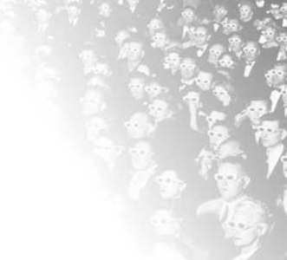
Fundamentos 3D estereoscópico
“Aqueles óculos de papel celofane…”

Slide 65
Fundamentos – O que é 3D estereoscópico?
Disparidade binocular
Duas perspectivas diferentes
Enxergamos somente uma imagem, com percepção de profundidade → estereopsia
Duas imagens → par estéreo
Uma imagem para o olho esquerdo e outra para o olho direito
Deslocadas horizontalmente

Slide 66
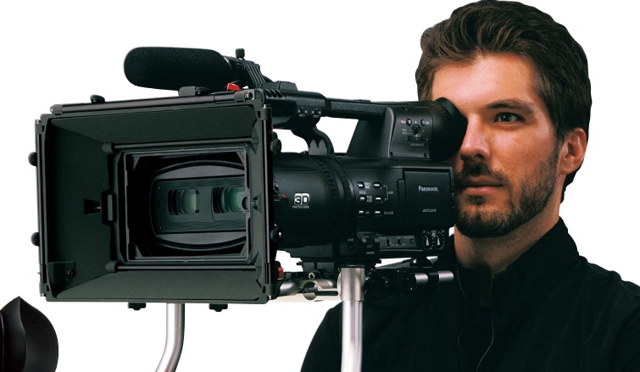
Fundamentos – O que é 3D estereoscópico?
Equipamento especial para captura
Duas lentes, simulando a visão humana
Reprodução
Pode requerer projetores e telas especiais, dependendo da técnica de visualização utilizada
Câmera para captura 3D estereoscópica (PANASONIC)

Slide 67
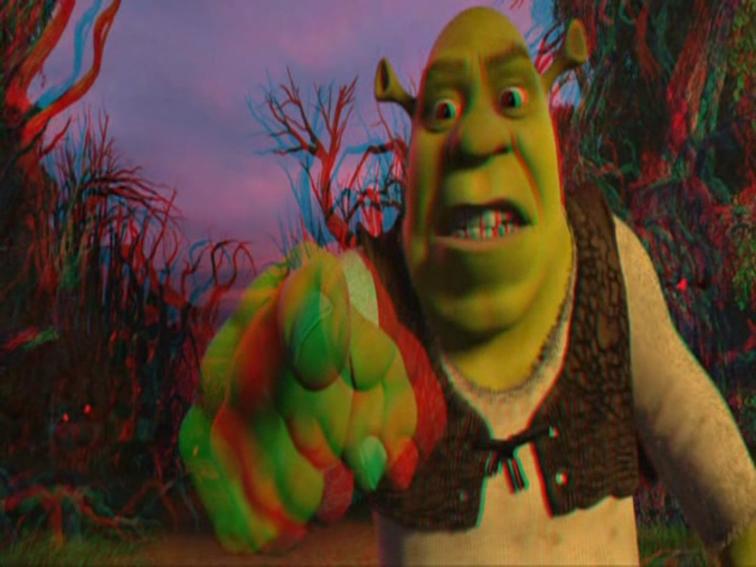
Fundamentos – Como enxergar?
Separação do par estéreo
Auxílio de óculos
Passivo: anaglífico, polarizador
Ativo: obturador
Sem óculos
Monitores Autoestereoscópicos
Quadro de filme estereoscópico (Shrek 3D)
67
67

Slide 68
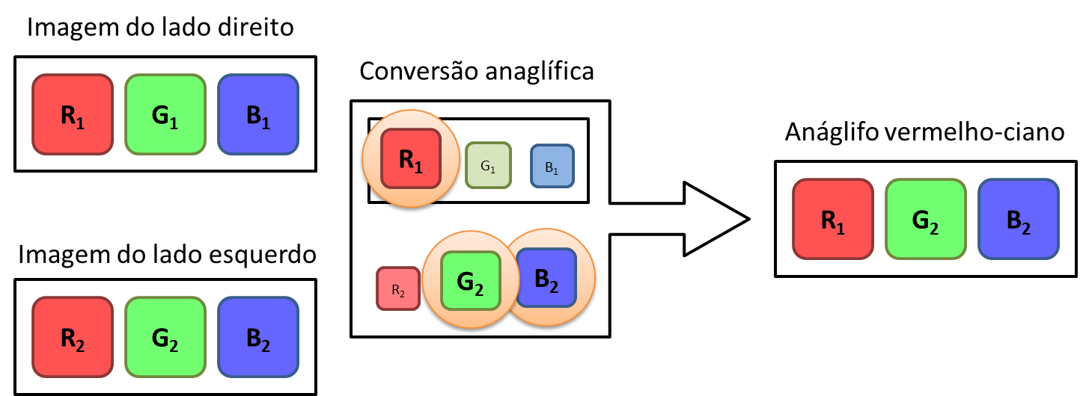
Fundamentos – Técnica Anaglífica
Método mais simples para visualização estereoscópica
Fusão das duas imagens em apenas uma, através de retirada de componentes de cor
Óculos especiais com lentes semelhantes → filtro
68
68
Processo de conversão anaglífica vermelho-ciano (Zingarelli, 2011 – adaptado)

Slide 69
69
69

Slide 70
Fundamentos – Técnica Anaglífica
Tipos:
Vermelho-ciano: R₁G₂B₂
Verde-magenta: R₂G₁B₂
Azul-amarelo: R₂G₂B₁
Vermelho-azul: R₁ _ B₂
....
70
70

Slide 71
Fundamentos – Técnica Anaglífica
Tipos:
Vermelho-ciano: R₁G₂B₂
Verde-magenta: R₂G₁B₂
Azul-amarelo: R₂G₂B₁
Vermelho-azul: R₁ _ B₂
....
Mais comuns
71
71

Slide 72
Fundamentos – Técnica Anaglífica
Tipos:
Vermelho-ciano: R₁G₂B₂
Verde-magenta: R₂G₁B₂
Azul-amarelo: R₂G₂B₁
Vermelho-azul: R₁ _ B₂
....
Melhores Resultados (Andrade & Goularte, 2009)
72
72

Slide 73
Fundamentos – Técnica Anaglífica
Tipos:
Vermelho-ciano: R₁G₂B₂
Verde-magenta: R₂G₁B₂
Azul-amarelo: R₂G₂B₁
Vermelho-azul: R₁ _ B₂
....
Muito utilizado
no começo.
Péssima qualidade.
73
73

Slide 74
Fundamentos – Links interessantes
Comprar óculos
http://www.3dshop.com.br/
http://www.tecnoglasses.com.br/
Youtube 3D
http://www.youtube.com/3D
74
74

Slide 75
Fundamentos – Outros Métodos
Luz Polarizada
Filtros polarizam o sinal de cada vídeo de modo diferente
Lentes dos óculos filtram o sinal de vídeo correspondente para cada olho
Tecnologia dos cinemas 3D
Óculos Obturadores
Separação mecânica das imagens
Alternância das lentes entre transparente e opaca
Alta frequência
Equipamentos mais caros
Monitores autoestereoscópicos
Película redireciona a luz em vários ângulos diferentes
Cada ângulo possui uma nova perspectiva da cena
75
75

Slide 76
Checkpoint
Dúvidas até aqui?

Slide 77
Vídeo Demo
Ver para crer
Notes:
The Polar 3D: 14:30 – 17:30
Sea Monsters: 01:35 – 03:24 / 10:30 – 13:15

Slide 78
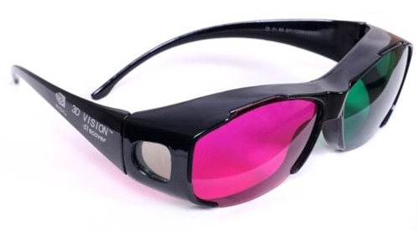
Criação de imagem anáglifa
Projeto 1

Slide 79
Passos
Abrir imagem (par estéreo)
Criar nova imagem (anáglifo)
Separar imagens
Selecionar componentes de cor necessárias
Leitura das imagens
Criação de um anáglifo vermelho-ciano
Gravar anáglifo
Notes:
Outra solução era trabalhar com o par estéreo e separar somente no fim

Slide 80
Lembrando...
Processo de conversão anaglífica vermelho-ciano (Zingarelli, 2011 – adaptado)

Slide 81
Checkpoint
Dúvidas até aqui?

Slide 82
Vídeos: funções básicas
Mão na massa de novo

Slide 83
Operações
Abrir vídeo
Reproduzir Vídeo
Gravar vídeo

Slide 84
CvCapture
Estrutura para se trabalhar com vídeos
Tanto do arquivo quanto de câmeras
CvCapture* cvCreateFileCapture(
const char* filename
);
É necessário ter a DLL dos codecs para que o OpenCV saiba como abrir!

Slide 85
CvQueryFrame()
Pega o próximo frame do vídeo e armazena em memória em uma estrutura IplImage
Não é necessário chamar cvReleaseImage para cada frame recebido
IplImage* cvQueryFrame(
CvCapture* capture
);

Slide 86
Limpeza
void cvReleaseCapture(
CvCapture** capture
);

Slide 87
Exercício 07
Abrir vídeo e mostrar o primeiro frame do vídeo em uma janela

Slide 88
Operações
Abrir vídeo
Reproduzir Vídeo
Gravar vídeo
Notes:
Outra solução era trabalhar com o par estéreo e separar somente no fim

Slide 89
Checkpoint
Dúvidas até aqui?

Slide 90
Reprodução
Loop
Recupera um frame e o exibe

Slide 91
cvGetCaptureProperty()
Propriedades do vídeo
double cvGetCaptureProperty(
CvCapture* capture,
int propId
);
CV_CAP_PROP_FRAME_WIDTH
CV_CAP_PROP_FRAME_HEIGHT
CV_CAP_PROP_FPS
CV_CAP_PROP_FOURCC
...

Slide 92
Exercício 08
Fazer um player simples de vídeo
Notes:
Explicar como tocar na taxa certa com o FPS

Slide 93
Operações
Abrir vídeo
Reproduzir Vídeo
Gravar vídeo
Notes:
Outra solução era trabalhar com o par estéreo e separar somente no fim

Slide 94
Checkpoint
Dúvidas até aqui?

Slide 95
CvVideoWriter
Estrutura para gravação
CvVideoWriter* cvCreateVideoWriter(
const char* filename,
int fourcc,
double fps,
CvSize frameSize,
int isColor=1
);
Problema com o fourcc ☹
utilizar -1 e escolher o codec manualmente
Codec para gravar o vídeo
Vídeo colorido = 1
Vídeo tons de cinza = 0

Slide 96
cvWriteFrame()
int cvWriteFrame(
CvVideoWriter* writer,
const IplImage* image
);

Slide 97
cvReleaseVideoWriter()
void cvReleaseVideoWriter(
CvVideoWriter** writer
);

Slide 98
Exercício 09
Abrir vídeo
Aplicar uma conversão em cada frame
Gravar frames em um novo vídeo
Notes:
Explicar como tocar na taxa certa com o FPS

Slide 99
Operações
Abrir vídeo
Reproduzir Vídeo
Gravar vídeo
Notes:
Outra solução era trabalhar com o par estéreo e separar somente no fim

Slide 100
Checkpoint
Dúvidas até aqui?

Slide 101

Criação de vídeo anáglifo
Projeto 2

Slide 102
Passos
Abrir vídeo
Criar imagem (anáglifo)
Para cada frame
Separar imagens
Selecionar componentes de cor necessárias
Leitura das imagens
Criação de um anáglifo vermelho-ciano
Gravar anáglifo
http://200.136.217.194/videoestereo/

Slide 103
Incrementando o projeto
Par estéreo → 2 formatos
lado-a-lado (side-by-side)
acima-abaixo (above-below)
Criar tratamento para vídeos acima-abaixo
Adicionar novo parâmetro ao programa para que o usuário informe o tipo do vídeo

Slide 104
Dúvidas?
Última chance!

Slide 105
Referências
Andrade, L. A., Goularte, R. 2009. Anaglyphic stereoscopic perception on lossy compressed digital videos. In Proceedings of the XV Brazilian Symposium on Multimedia and the Web (WebMedia '09). Fortaleza, v.1, n.1, 226-233. DOI=10.1145/1858477.1858506
Bradski, G; Kaehler, A. – Learning OpenCV: Computer Vision with the OpenCV Library. O’Reilly, 2008.
OpenCV Wiki - http://opencv.willowgarage.com/wiki/
OpenNet Bulletin – China’s Green Dam: The Implications of Government Control Encroaching on the Home PC. Disponível em http://opennet.net/sites/opennet.net/files/GreenDam_bulletin.pdf (Acesso em 16/09/2011)
ZINGARELLI, M. R. U. – Reversão de imagens e vídeos estereoscópicos anaglíficos ao par estéreo original. 2011. 59f. Monografia de qualificação (Mestrado) – Instituto de Ciências Matemáticas e de Computação, Universidade de São Paulo, São Carlos, 2011.

Slide 106
Iconografia
Panasonic - http://panasonic.biz/sav/broch_bdf/AG-3DA1_e.pdf
Shrek 3D - http://3dindia.com/wp-content/gallery/shrek-3d-screen-shots/vlcsnap-2010-01-21-10h56m01s188.png
Acesso em 16/09/2011

Slide 107
Links
OpenCV
Rastreamento
http://www.youtube.com/watch?v=RhPtylhWHFI
Reconhecimento facial/gestos
http://www.youtube.com/watch?v=B4dwu3si9x0
Segmentação
http://www.youtube.com/watch?v=ysSbYYWuAQg
Kinect
http://www.youtube.com/watch?v=0ITClcO8Wxg

Slide 108
Contato
zinga@icmc.usp.br
Intermídia 6-209
http://www.icmc.usp.br/~zinga/
http://viva3d.blogspot.com/

Slide 109
OBRIGADO!

